Slide 1

【生活支援技術】
＜体位変換・移動・移乗の支援＞

Slide 2
移動の意義
・移動は、生活に必要な食事や排泄などの基本
的な行為に不可欠である。
・移動により生きがいを見出したり、身体機能を
維持することができる。
・移動することで、ベッド上だけの生活ではなく、
身体を清潔に保ち、衛生的に過ごし、快適な生
活を送ることができる。

Slide 3
【クイズ】
移動介助の基本について、（ ）内に語句を入れて下さい。
自律と（ ）を支える移動介助
① 支援 ② 自立 ③ 依存

Slide 4
【正解】
②自立
・移動介助では、「自己決定をベースにした精神
的自立」と「残存能力を生かした身体的自立」を
尊重することが大切である。
・自立している部分を少しでも増やすことができ
れば、それが自信に繋がり、精神的及び身体的
自立のモチベーションが高まる。
身体能力の適切なアセスメントが重要！

Slide 5
【クイズ】
以下の事例を読んで答えて下さい。
Ａさん、７７歳男性、２月にインフルエンザＡ型に罹患して臥床気味になり、治ってからも臥床が続いたことで、食欲不振や筋力低下、褥瘡、関節の拘縮、起立性低血圧などを起こしています。
この状態を何と言うでしょうか？

Slide 6
【正解】
生活不活発病
・廃用性症候群という言い方もある。
・病気やケガなどで必要以上に安静（臥床）が続く
と、体の機能で使うべきものを使わない時間が長
くなり、運動機能や心肺機能、精神機能の低下や
自律神経の障害などを起こす。
＜代表的な障害＞
関節の拘縮や筋力低下、褥瘡、食欲不振、
便秘、起立性低血圧 ・・・など

Slide 7
【クイズ】
①～④の正しい説明をＡ～Ｄから選んで下さい。
①片麻痺 ② 単麻痺 ③ 対麻痺 ④ 四肢麻痺
Ａ．両側上肢・下肢の四肢に起こる麻痺
Ｂ．上下肢のうち片手若しくは片足だけの麻痺
Ｃ．左右上肢又は下肢の対称性の麻痺
Ｄ．右又は左どちらかの上下肢に起こる麻痺

Slide 8
【正解】
①Ｄ ②Ｂ ③Ｃ ④Ａ
運動を司る脳の中枢から、神経を通り筋肉に命令が伝わって、初めて手足が動く。
この経路の何れかに異常をきたすと命令が伝わらず、手足がうまく動かせない状態、いわゆる「麻痺」という状態になる。

Slide 9
【クイズ】
ボディメカニクスの８つの基本原理について、
（ ）に入る語句を下記のイ～二から選んで下さい。
１.（ ① ）を広くとる ２.対象に近づく
３.大きな（ ② ）を使う ４.対象者をコンパクトにする
５.利用者を（ ③ ）に手前に引く
６.重心を低くする ７.足先を動作の方向に向ける
８.（ ④ ）を応用する
イ） てこの原理 ロ） 筋群
ハ） 水平 ニ） 支持基底面積

Slide 10
【正解】
①二 ②ロ ③ハ ④イ
＜ボディメカニクスとは＞
運動力学を応用して、体にかかる負荷を最小限
にして、その対象の活動を小さな力によって、よ
り大きな効果をあげること。
例えば、対象者の体位変換の際、対象者を押す
より、引くほうが小さな力で済む。
介助者の疲労が減り、対象者の不安も軽減する

Slide 11
【クイズ】
仰臥位での褥瘡（床ずれ）の好発部位を３つあげて下さい。

Slide 12
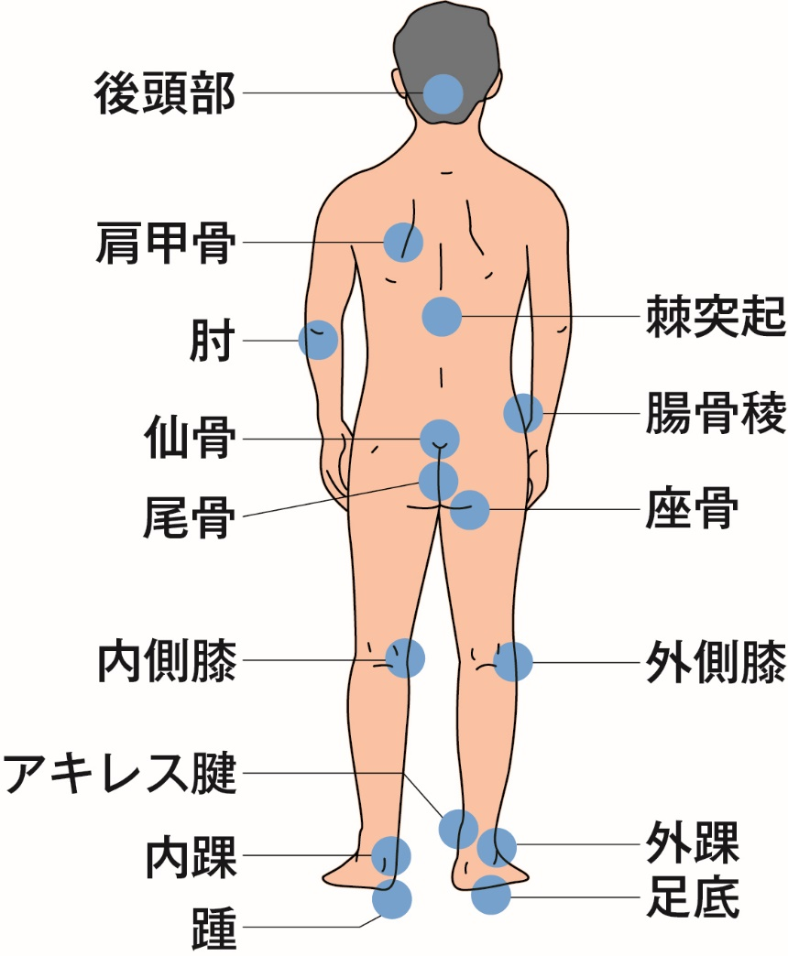
【正解例】
褥瘡の好発部位
臥床若しくは座位で圧迫が
生じると循環障害が起こり、
その部分が壊死していく。
出典 鈴木定：医師とナースのための
褥瘡診療指針、第２版Ｐ101.医学書院，
2003．より引用，改変

Slide 13
褥瘡の予防
・体位交換や座位時の圧抜きが必要。
・褥瘡の原因には圧迫だけでなく、摩擦や
不潔、湿潤、低栄養などもある
トータルケアが重要

Slide 14
【クイズ】
体位変換などで、体をスムーズに移動させるために使う福祉用具を１つ選んで下さい。
①スライディングシート
②特殊寝台
③エアーマット

Slide 15
【正解】
①スライディングシート
・スライディングシートを使用することにより、
少ない負担で体位変換を行うことができる。
・スライディングシートが無い場合には、大き
めのビニール袋でも代用できる。

Slide 16
【クイズ】
麻痺がある対象者を側臥位にする際の正しい対応を下記より選んで下さい。
①麻痺側を上にする
②麻痺側を下にする
③麻痺側の上下は気にしなくてよい

Slide 17
【正解】
①麻痺側を上にする
・麻痺がある対象者を側臥位にする場合は、
麻痺側を上にする。麻痺側は循環が悪いた
め、したにすると血行障害を起こしやすくなる。
・脱臼や骨折する恐れがあり、痛みを感じない
ために発見が遅れてしまう場合もある。

Slide 18
Ｔ字タイプの杖について
立位時、つま先より１５ｃｍ程度外側に置いて、グリップを握った時の肘が１２０～１５０度ほど曲がる高さで、大転子部にあたるようにすると良い。

Slide 19
【クイズ】
対象者がＴ字タイプの杖を健側に持った場合、介助者がつくべき正しい位置を下記より選んで下さい。
① 健側後方 ② 患側後方 ③ 患側前方

Slide 20
【正解】
②患側後方
・介助者は対象者の患側後方につき、患側の
手に介助者の手を回して軽く支える。
・腰ベルトを着用している場合は、腰ベルトを後
ろから持って、患側の肩を軽く支える。
いずれの場合も、バランスを崩した際は瞬時に対応できるようにすること！

Slide 21
【クイズ】
杖を使って階段昇降をする際の手順について、
正しいものを下記より選んで下さい。
① 【昇り】 杖 → 健側 → 患側
【降り】 杖 → 患側 → 健側
② 【昇り】 杖 → 患側 → 健側
【降り】 杖 → 患側 → 健側
③ 【昇り】 杖 → 健側 → 患側
【降り】 杖 → 健側 → 患側

Slide 22
【正解】
① 【昇り】 杖 → 健側 → 患側
【降り】 杖 → 患側 → 健側
・平坦な場所に比べ、階段昇降はバランスを崩
して転倒する危険性が高いため、特に注意が
必要。
・介助者は昇る時には患側後方から、降りる時
には患側前方から介助する。

Slide 23
【クイズ】
ベッドから車椅子へ移乗する際の正しい介助法を下記より選んで下さい。
①対象者の膝を保護しながら介助する。
②対象者の膝とつま先を保護しながら介助する。
③対象者の大腿を保護しながら介助する。

Slide 24
【正解】
②対象者の膝とつま先を保護しながら介助する。
・移乗の際に患側の膝折れして座り込むことを防止す
るために、患側のつま先と膝を介助者の足と膝で支
え保護することが大切。
・介助者は自分の力のみで移乗させるのではなく、対
象者の力も借りながら協働して行うと楽に移乗できる。
・スライディングボードなど福祉用具を使うと、安全か
つ楽に移乗ができる。

Slide 25
車椅子の介助
・坂道や段差では、昇りは前向き、降りは後ろ
向きで、ゆっくりと一定のスピードで進める。
・特に降りは、対象者が進行方向と逆向きに
なっているため、不安にならないように声をか
けるなど、気持ちに寄り添った介助を心がける。

Slide 26
【参考文献】
１）メジカルフレンド社 介護福祉士実践シリーズ5巻 老人介護の基礎技術(1) 平成6年3月14日 第1版第6刷発行 著者代表 望月弘子
２）中央法規出版 介護職員 初任者研修テキスト 第2巻 自立に向けた介護の実際 2013年9月10日 初版第2冊発行 編集 黒澤貞夫・石橋真ニ・是枝祥子・上原千寿子・白井孝子 発行者 荘村明彦
教材作成
特別養護老人ホーム 天恵荘
看護部長 黒田 美穂

Slide 27
お疲れさまでした

